Slide 1
豆瓣TOP250爬取
爬虫的基本原理

Slide 2
目录
1 http请求基础知识
2 发送请求获取页面
3 解析页面
4 保存数据

Slide 3
1 http请求基础
这边给个图示
也就是说我们要伪装成浏览器，去发起http请求，获取我们想要的页面。

Slide 4
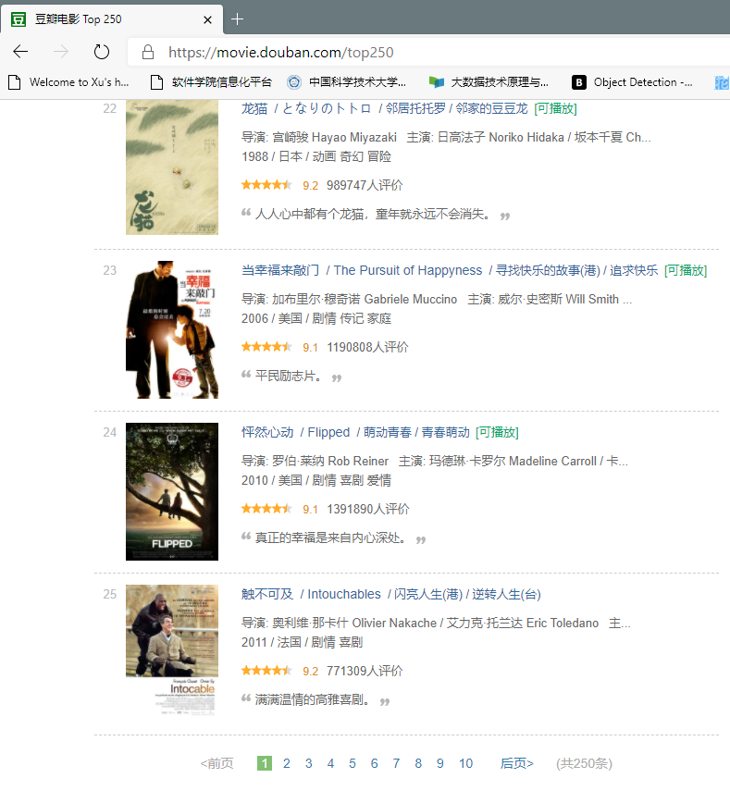
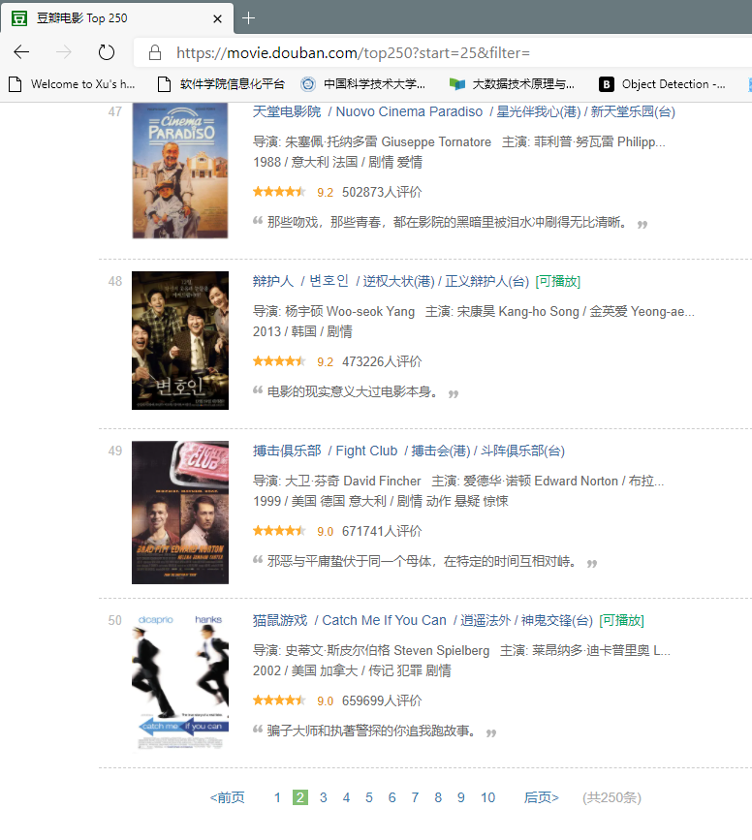
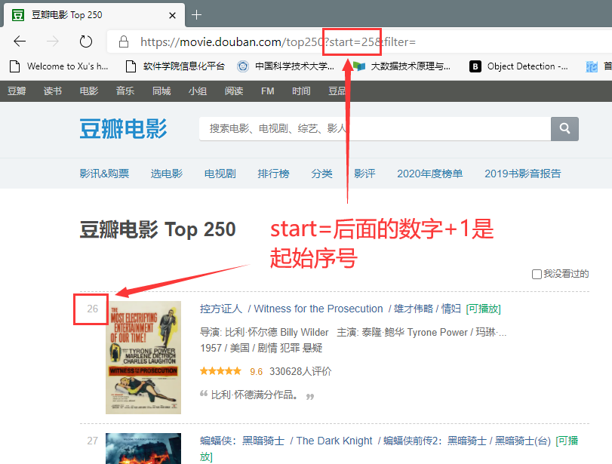
2 发送请求获取页面
2.1 构造请求
（1）发现页面规律（a.每页显示25条 b. start=起始序号+1）

Slide 5
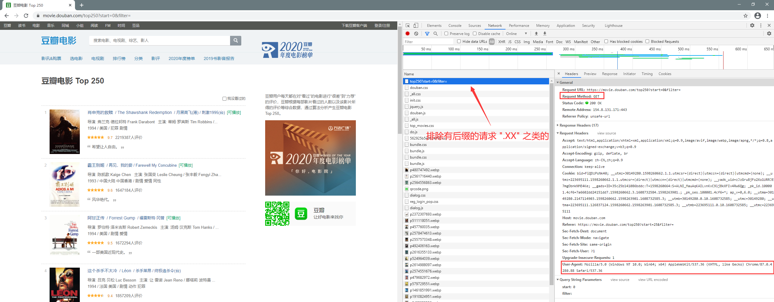
2 发送请求获取页面
（2）查看请求形式
Chrome浏览器按F12（a. 找到真实请求 b.关注重点参数）

Slide 6
2 发送请求获取页面
（3）构造请求(具体代码见manman/test/getHtml.py)
伪造成浏览器(User-Agent参数)，设置为发送 GET 请求
构造请求, 生成请求器
发送请求, 获取存有页面内容的变量
调用read()方法和decode()方法读取并解析网页内容

